Slide 1
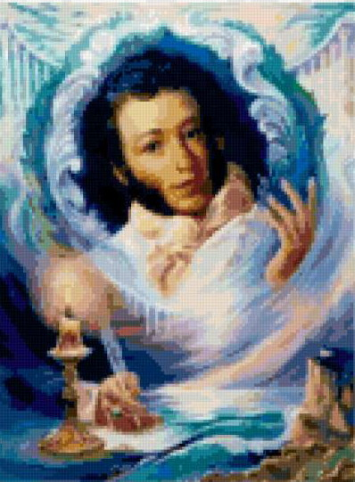
«Что за прелесть, эти сказки!»
А. С. Пушкин

Slide 2
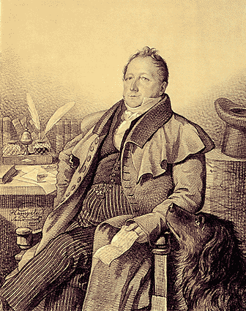
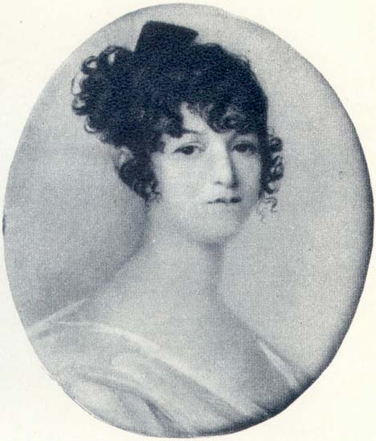
Родители А.С. Пушкина
Сергей Львович
Надежда Осиповна, урождённая Ганнибал

Slide 3
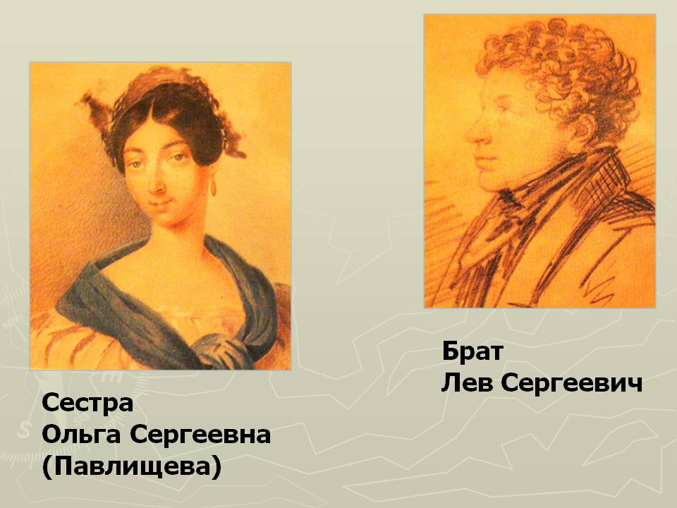

Slide 4
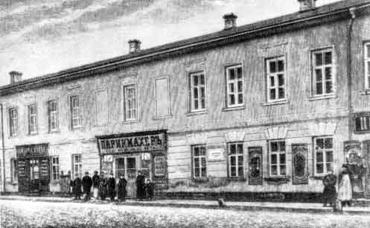

Slide 5
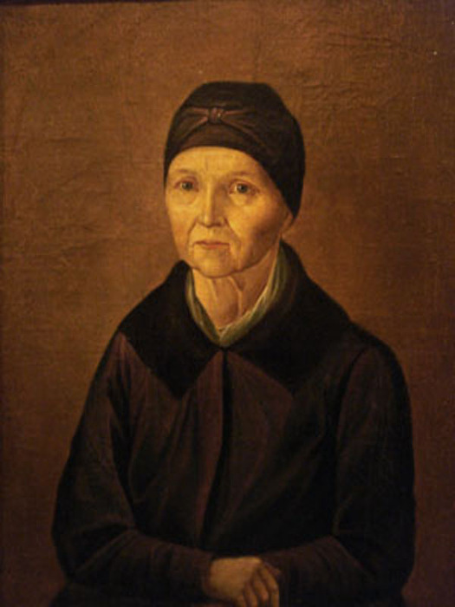
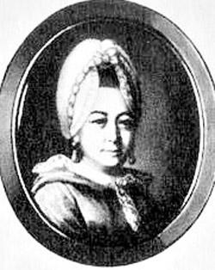
Бабушка поэта – Мария Алексеевна
Няня – Арина Родионовна

Slide 6
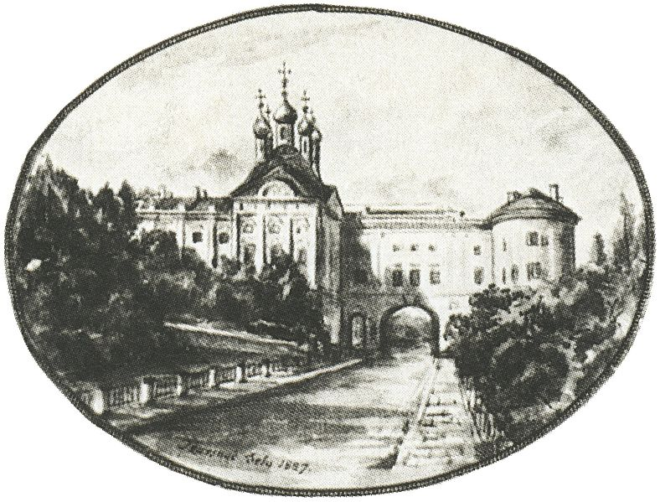
Царскосельский лицей под Петербургом

Slide 7
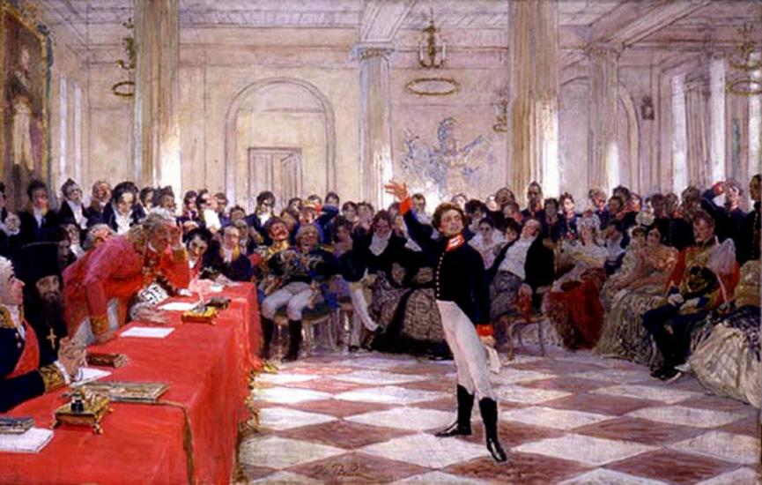

Slide 8
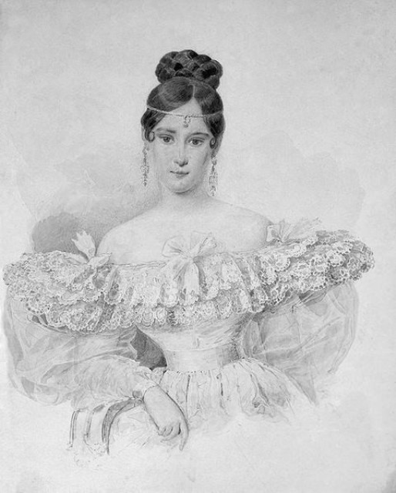
Наталья Николаевна Гончарова

Slide 9
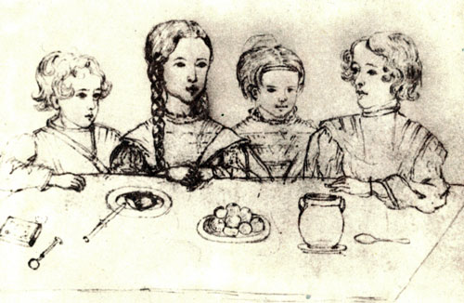
Дети Пушкина – Мария, Александр, Григорий и Наталия

Slide 10
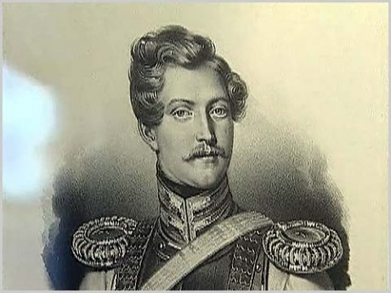
Барон Жорж Дантес

Slide 11
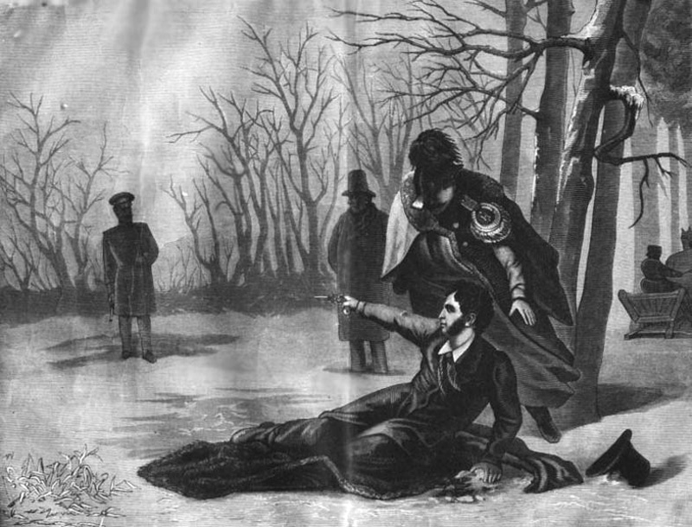

Slide 12
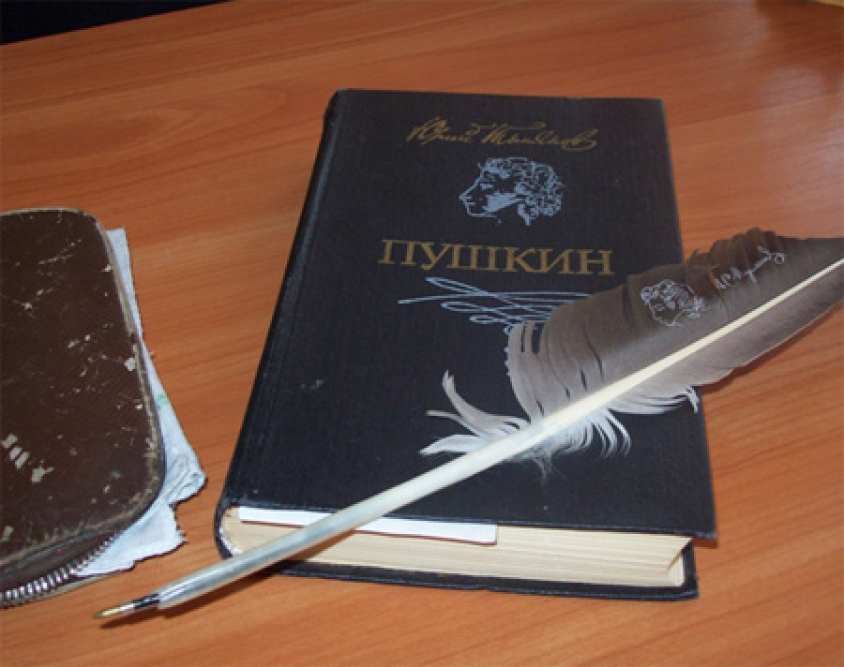

Slide 13
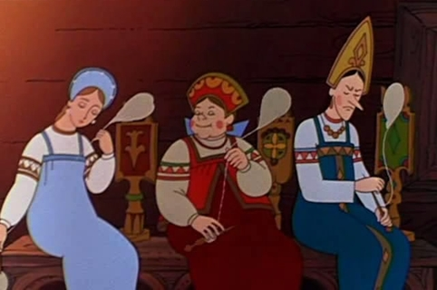

Slide 14
“ Сказка о царе Салтане, о сыне его славном и могучем богатыре князе Гвидоне Салтановиче и о прекрасной царевне Лебеди ”

Slide 15
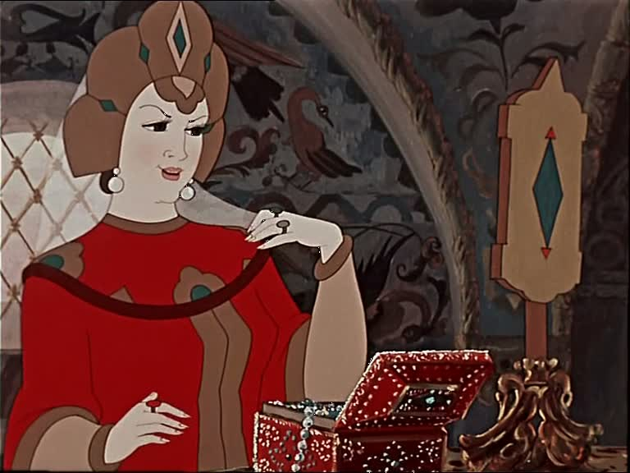

Slide 16
«Сказка о мертвой царевне и о семи богатырях»

Slide 17
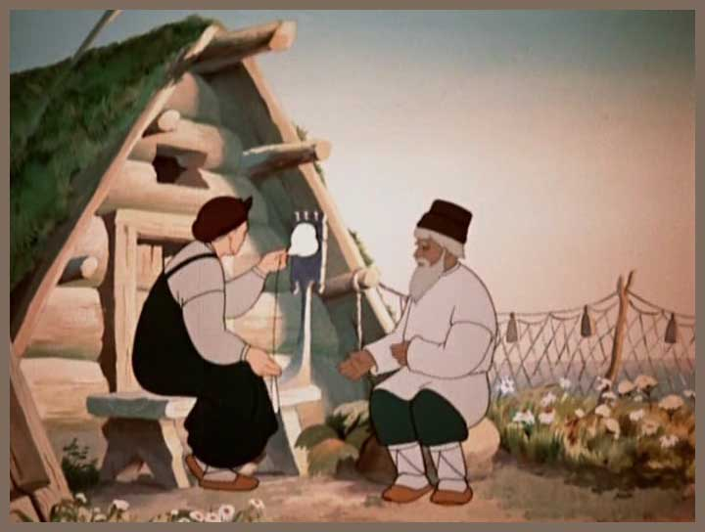

Slide 18
“ Сказка о рыбаке и рыбке”

Slide 19
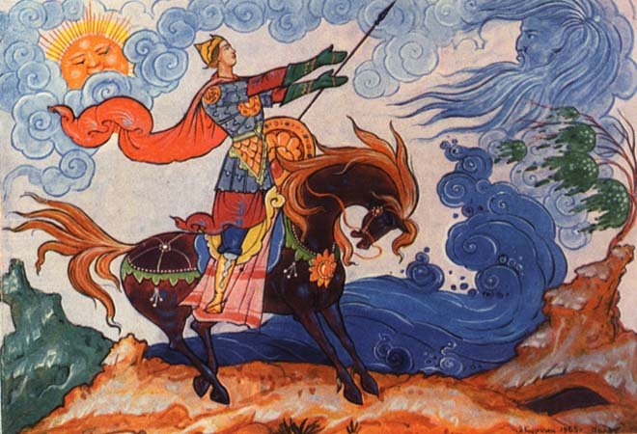

Slide 20
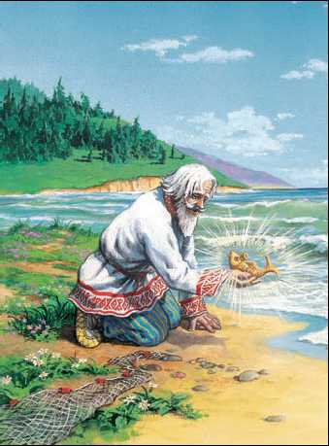

Slide 21
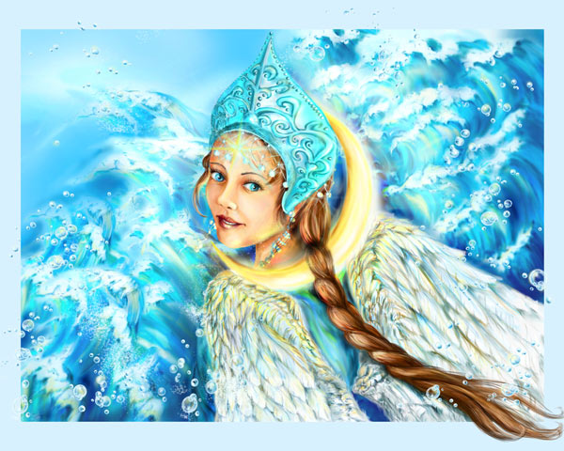

Slide 22
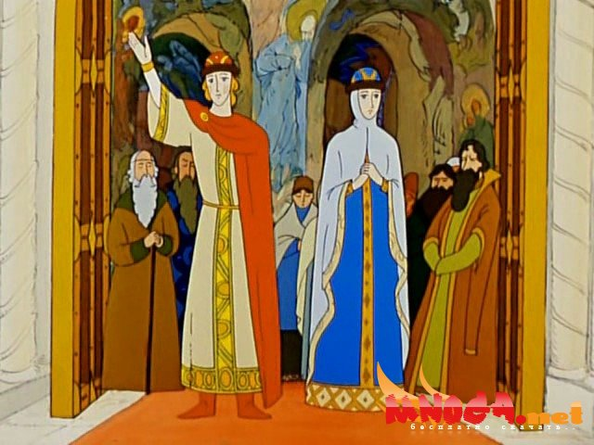

Slide 23
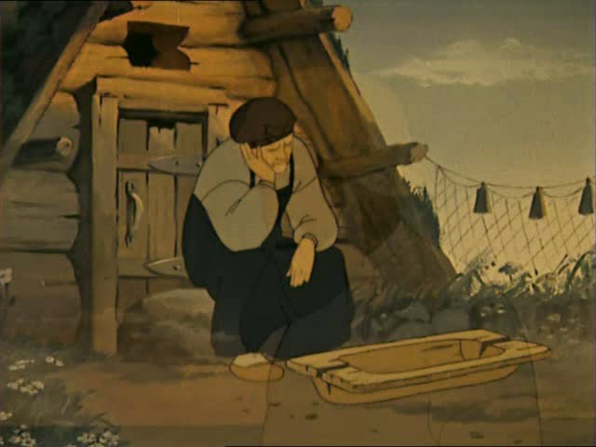

Slide 24
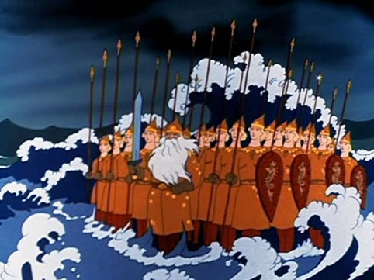

Slide 25
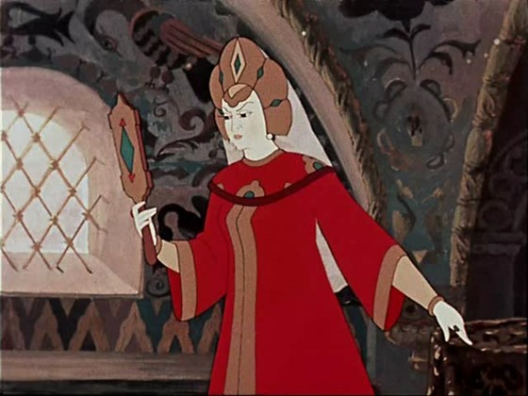

Slide 26


Slide 27
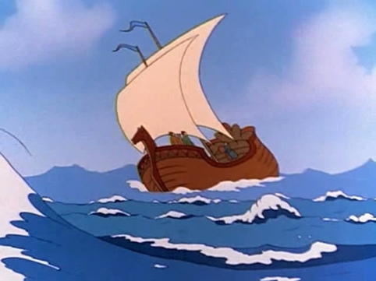
Ветер по морю гуляет
И кораблик подгоняет.
Он бежит себе в волнах
На раздутых парусах.
Мимо острова крутого,
Мимо города большого,
Пушки с пристани палят,
Кораблю пристать велят.

Slide 28
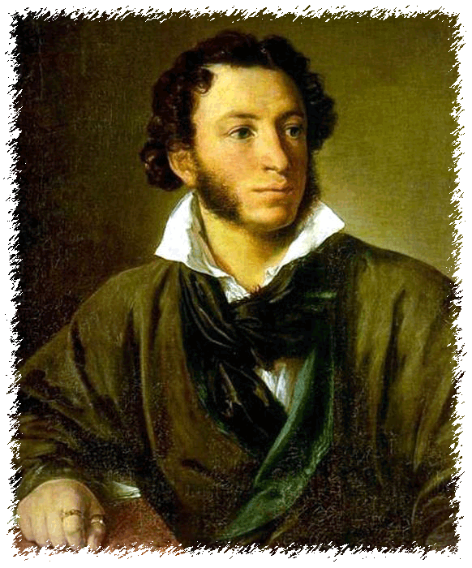
Это Пушкин. Это чудо.
Это прелесть без конца.
В нашей жизни вечно будут
Этих сказок голоса.
Сколько сказок у поэта?
Их не много и не мало,
Но все Пушкинские – это
Наше вечное начало.

